Slide 1
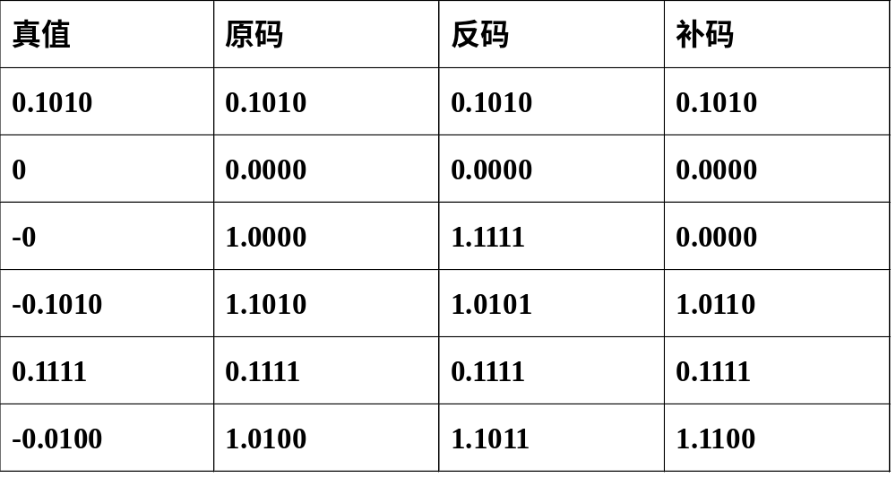
作业1答案
3.1 答：73.5=(1001001.1)₂=(111.4)₈
3.2 答：
（22.2）₈=2×8¹+2×8⁰+2×8⁻¹=18.25
3.4 写出下列各二进制数的原码、补码和反码
0.1010，0，-0，-0.1010，0.1111，-0.0100
答：

Slide 2
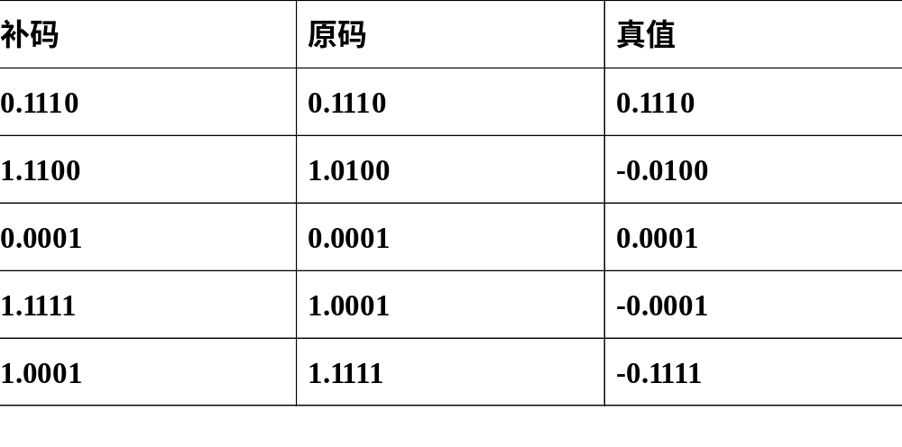
3.6 已知[x]_{补}为下述各值，求x
0.1110，1.1100，0.0001，1.1111，1.0001

